Slide 1



《Android高级课程》
Android Gradle
让人人都能享受到高品质的教育服务
| ANDROID课程

Slide 2
Android Gradle 13
AGP transform
aaptOptions等扩展属性补充
Android Gradle测试集成
A
B
C

Slide 3

讲师简介
Zee
动脑学院Android高级讲师
曾任阿里Andorid架构师，擅长移动架构、性能安全等领域。
“欲速则不达，见小利则大事不成。”

Slide 4

AGP transform

Slide 5
在AGP4.+版本看源码
AGP4.+版本没法直接通过AS直接跳转看源码。
需要特殊处理下，尤其是AGP很多核心的实现是通过kotlin来实现的，只能通过decompile来看编译后的class具体内容。
具体方案：
  在子工程的dependencies{}下使用complieOnly AGP插件即可。

Slide 6
what is transfrom
从Android Gradle插件1.5版本开始，提供了一个叫Transform的API，这个API允许第三方插件在class文件转为为dex文件前操作编译好的class文件，这个API的目标就是简化class文件的自定义的操作而不用对Task进行处理。

Slide 7
Transform 类
getName方法：用于指明Transform的名称，也对应了该Transform所代表的Task名称。
getInputTypes方法：用于指明 Transform 的输入类型，可以作为输入过滤的手段。在TransformManager类中定义了很多类型。
getScopes 方法：用于指明Transform的作用域。同样，在TransformManager类中定义了几种范围。
isIncremental方法：指明该Transform是否支持增量编译。需要注意的是，即使返回了 true，在某些情况下运行时，它还是会返回false的。
  transform方法：其中，inputs是该Transform要消费的输入流，有两种格式：jar 和目录格式；referencedInputs集合仅供参考，不应进行转换，它是受getReferencedScopes方法控制的；outputProvider是用来获取输出目录的，我们要将操作后的文件复制到输出目录中。

Slide 8
TransformInput 类
所谓 Transform 就是对输入的 class 文件转变成目标字节码文件，TransformInput 就是这些输入文件的抽象。目前它包括两部分：DirectoryInput 集合与 JarInput 集合。
DirectoryInput 代表以源码方式参与项目编译的所有目录结构及其目录下的源码文件，可以借助于它来修改输出文件的目录结构以及目标字节码文件。
JarInput 代表以 jar 包方式参与项目编译的所有本地 jar 包或远程 jar 包，可以借助它来动态添加 jar 包。

Slide 9
TransformOutputProvider 类
public interface TransformOutputProvider {
void deleteAll() throws IOException;
File getContentLocation(String var1, Set<ContentType> var2, Set<? super Scope> var3, Format var4);
}
调用 getContentLocation 获取输出目录，例如：
// 获取输出目录
def dest = outputProvider.getContentLocation(directoryInput.name,
directoryInput.contentTypes, directoryInput.scopes, Format.DIRECTORY)

Slide 10
结合Anodrid Build过程分析

Slide 11
Consumable Transform

Slide 12
理解Transform
每个Transform其实都是一个 Gradle的Task ，Android编译器中的TaskManager会将每个Transform串联起来。第一个Transform接收来自javac编译的结果，以及拉取到本地的第三方依赖和resource资源。这些编译的中间产物在Transform链上流动，每个Transform节点都可以对class进行处理再传递到下一个Transform。我们自定义的Transform会插入到链的最前面，可以在TaskManager类的createPostCompilationTasks 方法中找到相关逻辑。

Slide 13
Transform的输入过滤机制
Transform的数据输入key通过Scope和ContentType两个维度进行过滤。ContentType就是数据类型，在开发中一般只能使用CLASSES和RESOURCES两种类型，这里的CLASSES已经包含了class文件和jar包。其他的一些类型如DEX是留给Android编译器的，我们无法使用。至于Scope，开发可用的相对较多（详细见TransformManager类），处理class字节码时一般使用SCOPE_FULL_PROJECT。

Slide 14
Transform应用举例：Hilt Gradle Plugin
Hilt框架就实现了自定义的Gradle插件。
  Hilt通过APT自动生成了使用AndroidEntryPoint注解的Andorid类的扩展父类。在这些父类中实现了原本要手动编写的Dagger代码。
  在打包的过程中，通过AGP transform来获取到编译后的class文件。然后通过javassit字节码技术，对原来使用了AndroidEntryPoint注解的类替换成生成的扩展父类。从而达到自动实现注入动作的目的，开发者不再需要编写大量的Dagger模板代码了。

Slide 15
aaptOptions

Slide 16
AAPT
Android packaging tool to create APK file：
  aapt即Android Asset Packaging Tool，在SDK的build-tools目录下。该工具可以查看，创建， 更新ZIP格式的文档附件(zip, jar, apk)。也可将资源文件编译成二进制文件，尽管你可能没有直接使用过aapt工具，但是build scripts和IDE插件会使用这个工具打包apk文件构成一个Android 应用程序。在使用aapt之前需要在环境变量里面配置SDK-tools路径，或者是路径+aapt的方式进入aapt。

Slide 17
AGP之aaptOptions
AGP的AppExtensions提供了对AAPT的设置：aaptOptions{}
使用aaptOptions不仅可以对资源打包做一些设置，还可以直接执行一些特定的APPT命令行来完成特殊的资源打包需求。

Slide 18
dexOptions

Slide 19
dx工具介绍
dx工具使用方法如下：
  第一个jar包路径是后生成的jar包，第二个jar包路径是源代码生成的jar包路径。
  打开CMD进入到AndroidSDK下platform-tools文件夹下，
  dx --dex --output=D:/out.jar D:/in.jar
以下两种方法找到dx.bat文件所在：
  如果进入platform-tools文件夹下没有dx.bat文件，CMD提示'dx' 不是内部或外部命令，也不是可运行的程序或批处理文件。
  可以在build-tools下各个安卓版本中看到dx.bat文件。
  例如：使用CMD打开build-tools\22.0.1再执行dx --dex --output=D:/out.jar D:/in.jar

Slide 20
AGP之dexOptions
AGP的AppExtensions提供了对dx工具的设置：dexOptions{}
使用dexOptions不仅可以对dex打包做一些设置，还可以直接执行一些特定的dx命令行来完成特殊的dex打包需求。

Slide 21
Android Gradle测试集成

Slide 22
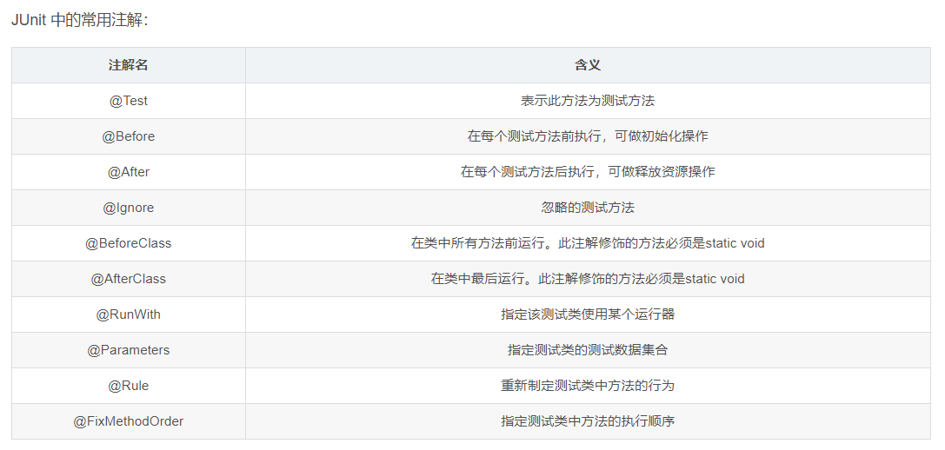
JUnit
JUnit是Java最基础的测试框架。使用时在app的build文件中添加依赖。注意：用于测试环境的依赖使用testImplementation开头。
  使用注解的方法执行顺序：@BeforeClass –> @Before –> @Test –> @After –> @AfterClass

Slide 23
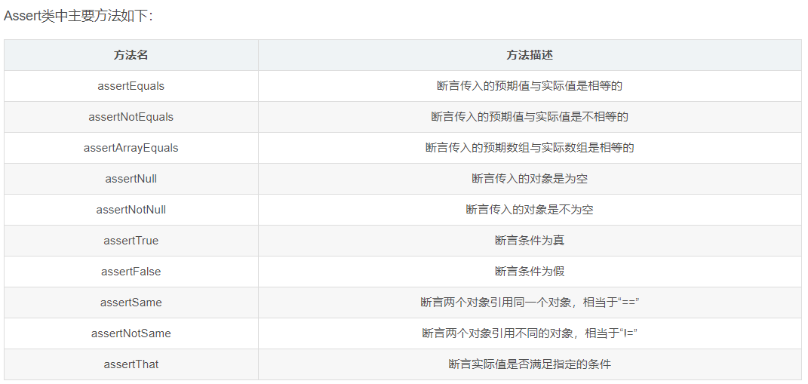
Assert
使用Assert断言，可以在集成测试中快速检查测试结果。

Slide 24
AndroidJUnit4
AndroidJUnit4针对Andorid应用运行时的单元测试。
  需要使用 testInstrumentationRunner "androidx.test.runner.AndroidJUnitRunner"
  在类上使用@RunWith(AndroidJUnit4.class)注解表示一个Andorid Test类。
  其它注解的使用和JUnit基本一致。
  AndroidJUnit可以获取运行时的Context，来进行一些特殊的测试。

